Slide 1






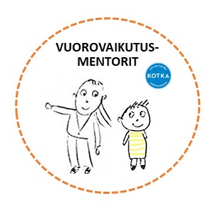
yksityiset päiväkodit joulukuu 2019
Tiina Kääpä

Slide 2
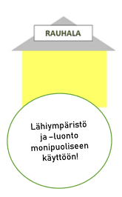
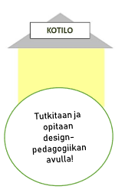
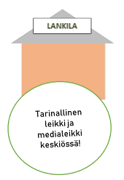
opetushallitukselta avustus innovatiivisten oppimis-ympäristöjen kehittämiseen
LUONTO, LEIKKI JA DIGI – LASTEN OSALLISUUSVÄYLIÄ 5.6.2018 - 30.6.2020.
Designsuuntautuneen pedagogiikan avulla Kotkan vasun oppimiskäsitys todentuu.
Lähiympäristön ja -luonnon käyttö oppimisessa laajenee.
Leikki oppimisen tapana vahvistuu.
Oppimisympäristöissä toteutuu lapsia osallistavia työtapoja.
Tvt-osaaminen lisääntyy ja digivälineitä käytetään luontevasti.
Oppivaa yhteisöä ja asiantuntijayhteistyötä hyödynnetään monipuolisesti.

Slide 3
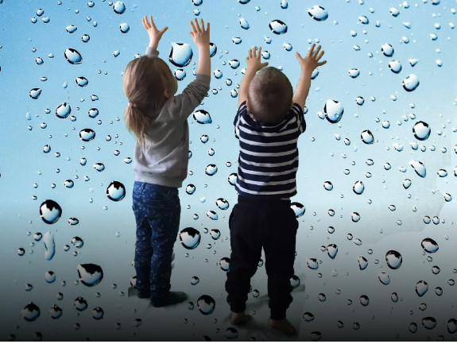
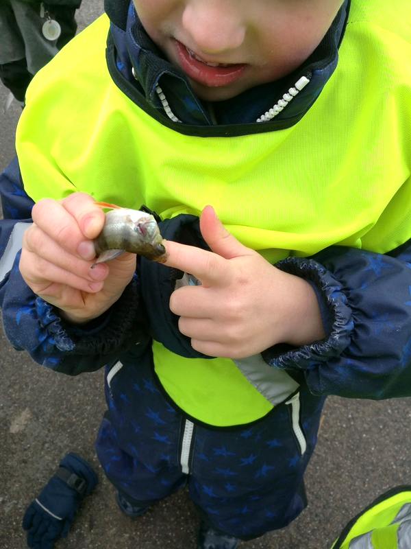
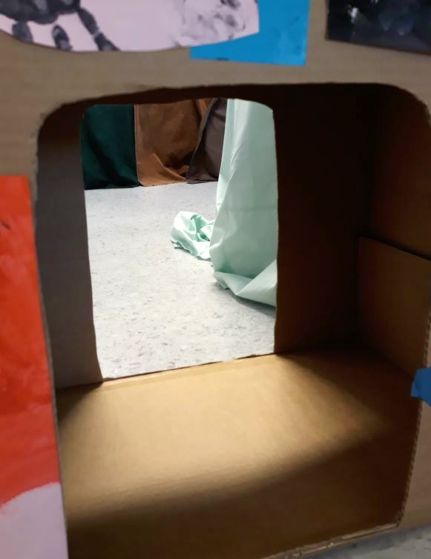
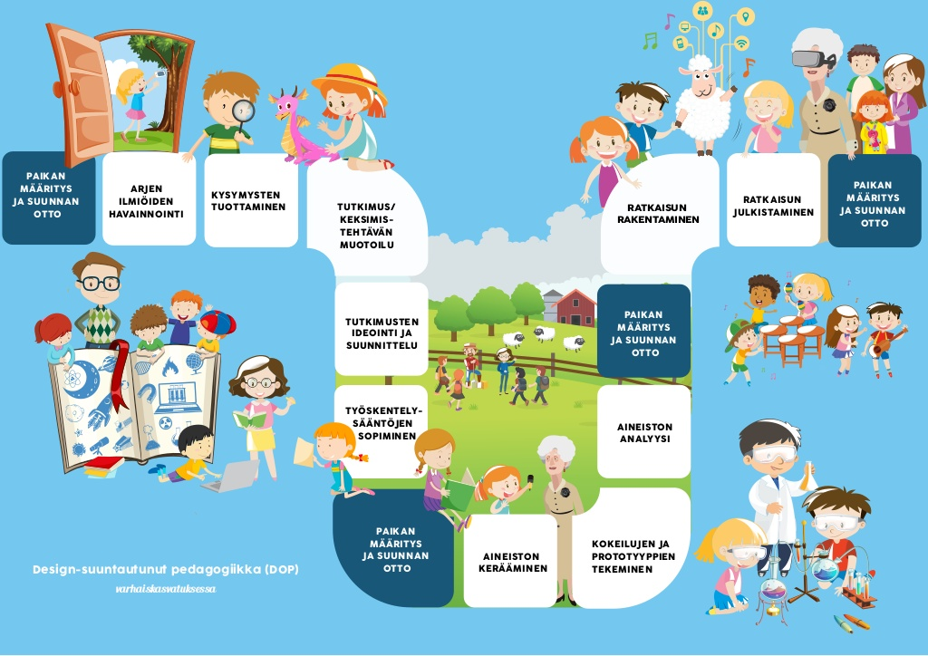
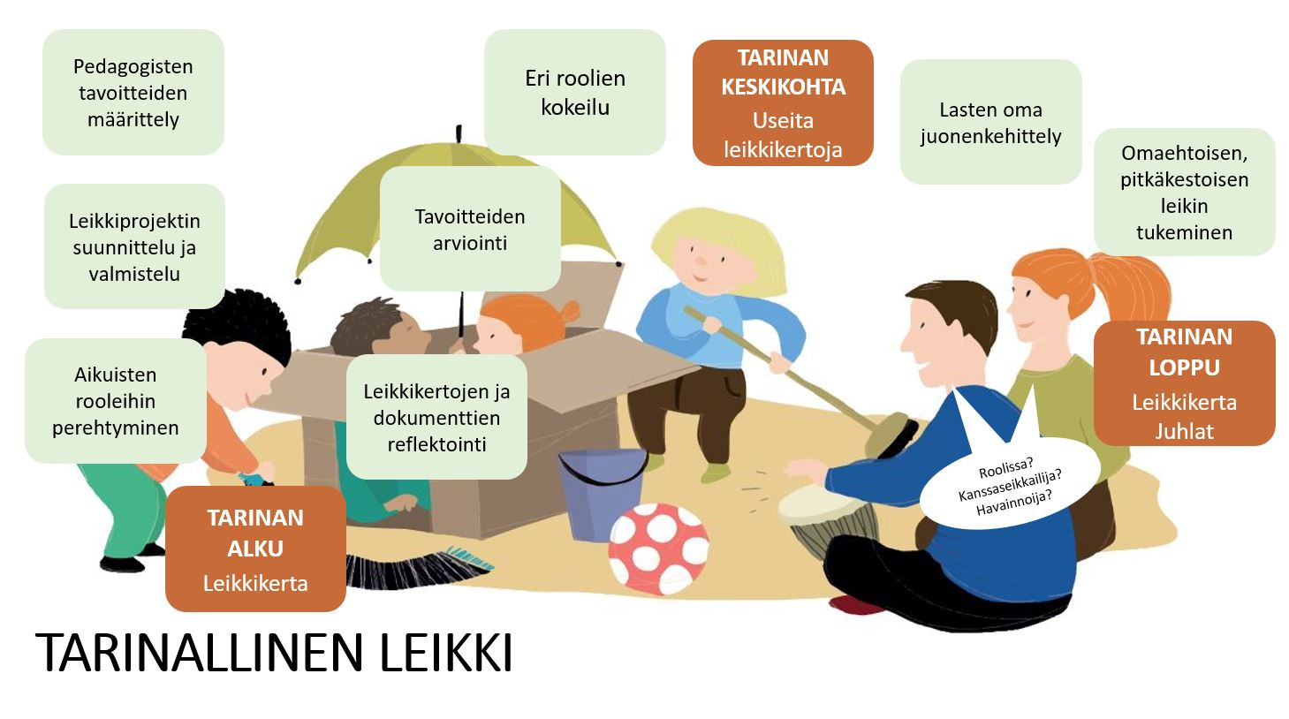
OPPIMISKÄSITYS
OSAKSI TOIMINTAA
DESIGN-SUUNTAUTUNUT PEDAGOGIIKKA
TARINALLINEN
LEIKKI

Slide 4
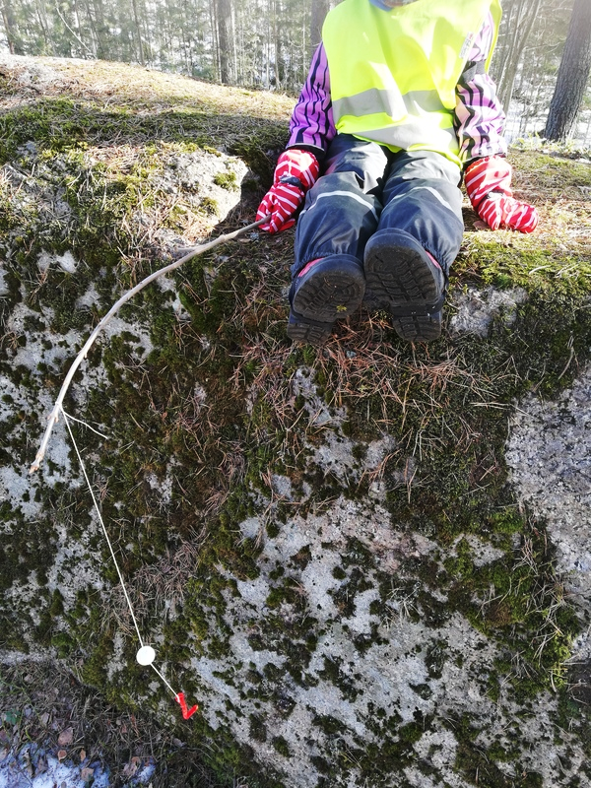

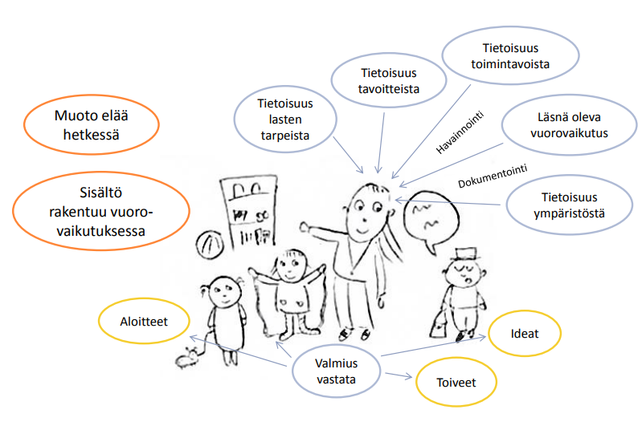
tutkiva toiminta ja oppiminen kotkan vasussa
Pedagoginen DOKUMENTOINTI
Aikuiset tarttuvat ja osallistuvat lasten luontaiseen havainnointiin ja ihmettelyyn.
Leikki on tärkeä toiminnan muoto.
Lapset tutkivat, tekevät omia keksintöjä, ratkaisuja ja kokeiluja.
Vuorovaikutuksellinen PIENRYHMÄ-
PEDAGOGIIKKA
AVOIN OPPIMISYMPÄRISTÖ tarjoaa tilaisuuksia!
Yhdessä päätellään ja arvioidaan toteutusta. Lapset muodostavat mielipiteitä ja esittelevät tulokset.
Tiina Kääpä

Slide 5
mitä on tarinallinen leikki?
aikuisten ja lasten juonellista yhteisleikkiä!
Aikuisten leikillisyys
Lasten vasut
Leikkitaidot arjessa
Pohjakertomuksen valinta
Lasten osallisuus
Sopimista
Tiimissä ja
lasten kanssa
Arviointi
KIPINÄ!
Viikarit Pupuleikki
Linkki koontiin ja käsikirjaan!
Opas Afrikassa ja Haisulin videotervehdys
-esimerkkejä aikuisen roolista hahmona

Slide 6
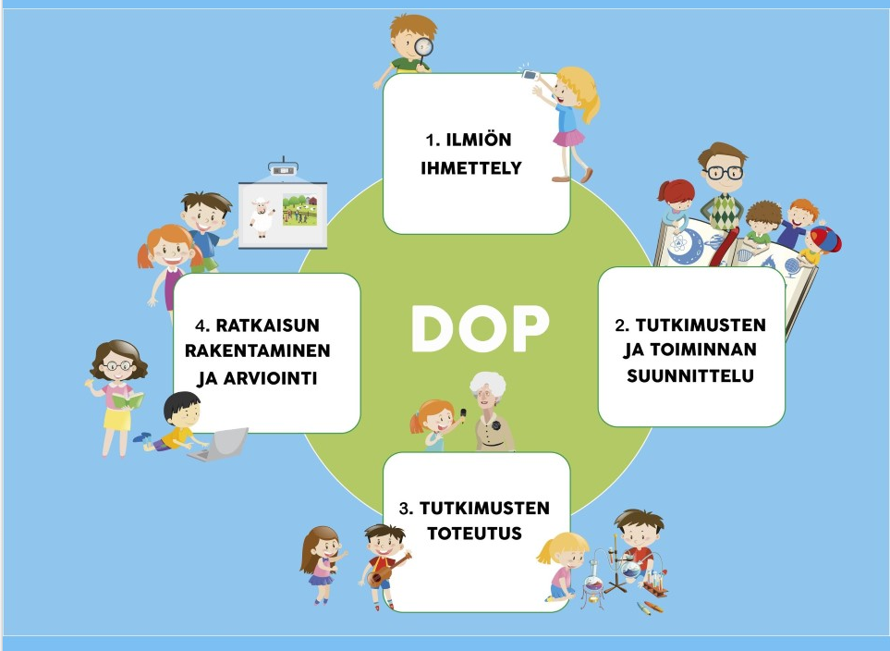
mitä on design-suuntautunut pedagogiikka eli dop?
Uutta! Luovaa!
Osallistavaa oppimista.
Ilmiöoppimista.
Osallistumista kulttuuristen käytänteiden uudistamiseen.
Pyrkii edistämään oppijoissa tietoa ja taitoja, joita tulevaisuuden kansalaiset ja työntekijät tarvitsevat (esim. verkostoissa toimiminen).
Meritähdet 1-3v.
Eläinten asuinpaikat
Silmut 1-3v.
Vesi
Neulaset 3-5v.
Kurkun kasvatus Kalastus
Kultakalat 4-6v.
Käärme
Kerkät 5-6v.
Linnut

Slide 7
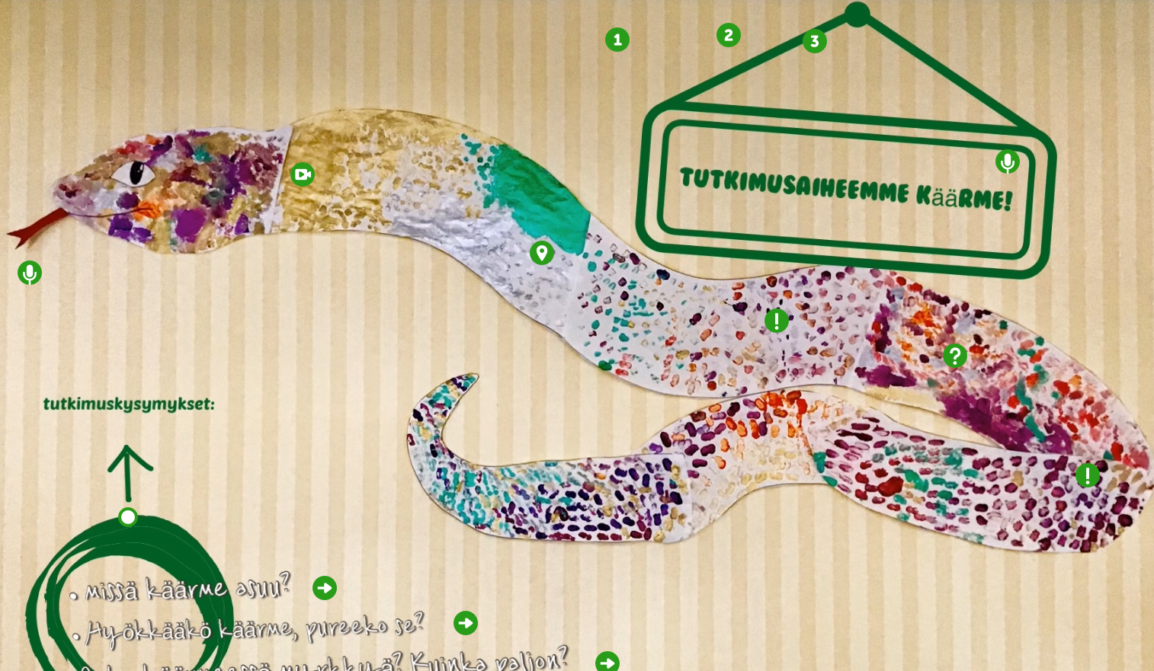
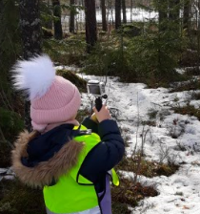
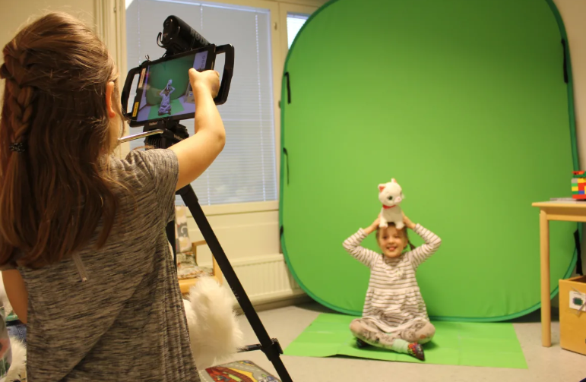
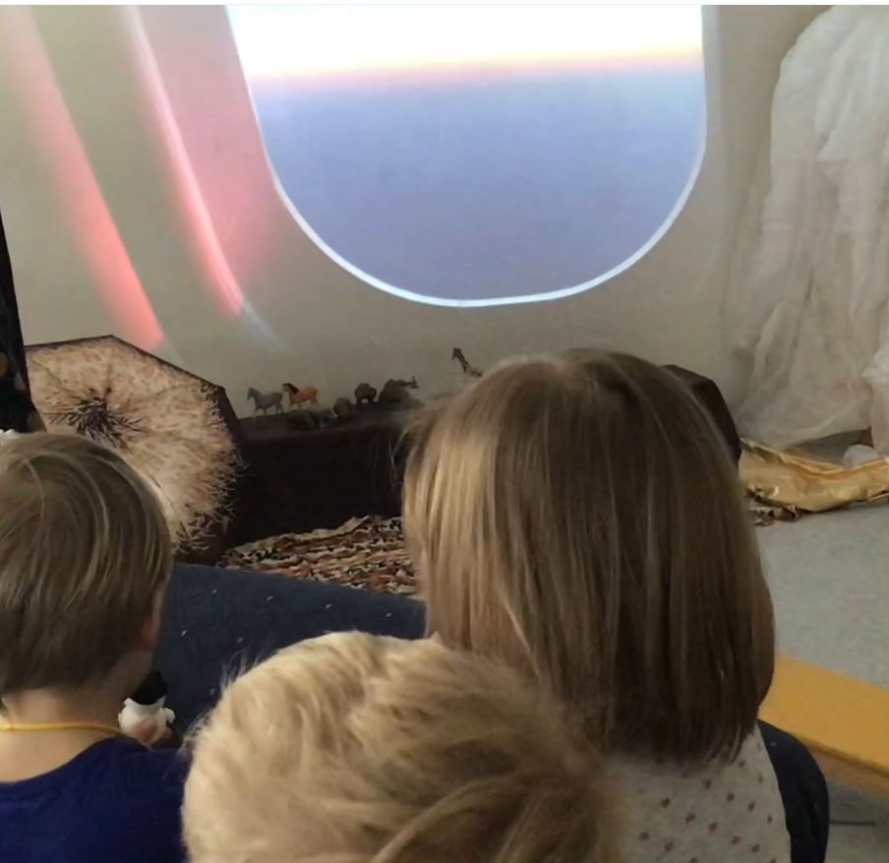
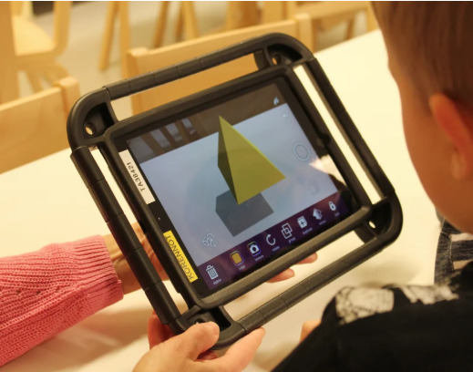
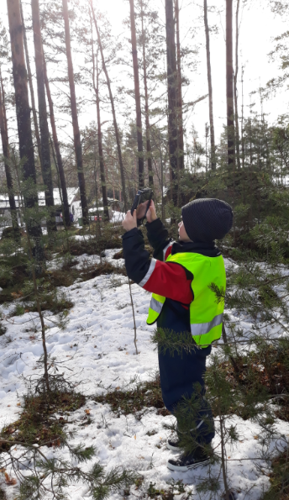
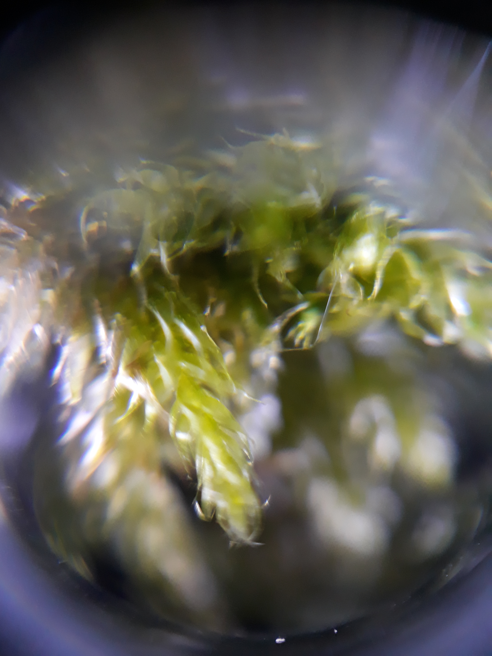
medialeikki ja tvt
ACTION-KAMERAT
JA VARSI
Tietoa laitteista sekä ohjeita käyttöön
GREEN SCREEN DO BY INK - SOVELLUS
THINGLINK
-OHJELMA
360-KAMERA
GREEN SCREEN
-VÄLINEISTÖ
KEEP LOOP
-DIGILUUPPI
3D BEAR
-LISÄTTY TODELLISUUS
VIDEOTYKKI
TVT-TUUTORITOIMINTA
IPAD JA GRIPCASE/IOGRAPHER
Tiina Kääpä

Slide 8
kiitos!

